Slide 1
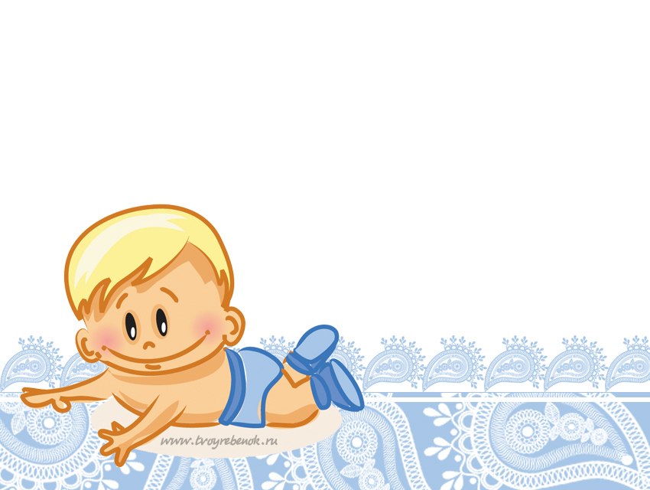
Маленькие ножки шагают по дорожке!
Автор-составитель: Егорова С. В.
Воспитатель ГБДОУ № 85
Красногвардейского р-на
г. Санкт-Петербург
2013

Slide 2
Босохождение (хождение босиком) – это вид закаливания, который своими корнями уходит в далёкое прошлое. Так в Древней Греции босохождение было своего рода культом.

Slide 3
Для чего же нужно босохождение? Дело в том, что на коже стоп находится большое количество рецепторов, реагирующих на тепло и холод. Постоянное ношение обуви создаёт особый микроклимат для ног, при нарушение которого организм реагирует заболеванием. Вот почему стоит лишь переохладиться или промочить ноги - и простуда тут как тут. Закаливание делает стопы ног менее чувствительным к колебаниям температуры, и следствие этого - снижение заболеваемости.

Slide 4
Один из вариантов босохождения – это хождение по массажным коврикам. Хождение по массажным коврикам рекомендуют деткам начиная с 1 года, т. к. ходьба по этим коврикам способствует формированию сводов стоп, тренировке мышц стоп и профилактике плоскостопия.

Slide 5
Кроме того, хождение по таким коврикам поможет ребенку научиться удерживать равновесие и познакомится с различными материалами, поверхностями (ребристыми, колючими, твердыми, мягкими и др.).
Как и любой вид закаливания, босохождение должно быть постепенным и систематическим.

Slide 6
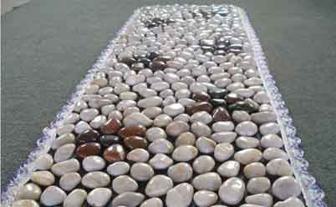
Идеи для массажных ковриков
Массажный коврик из морских камней

Slide 7
Дорожка из старых джинсов

Slide 8
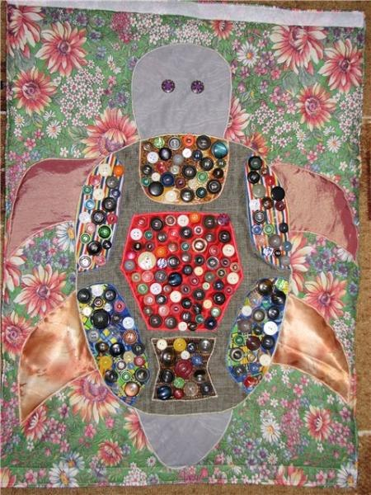
Из пуговиц

Slide 9
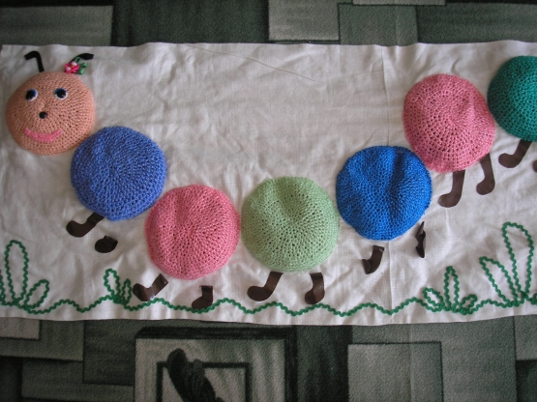
Из разных круп

Slide 10
Из пробок

Slide 11
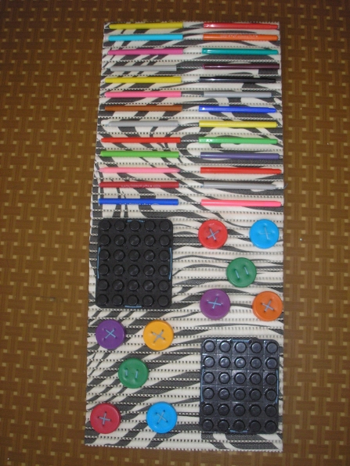
Из карандашей

Slide 12
Тематические дорожки

Slide 13
"Гусеница" -дорожка со следами разного расположения.

Slide 14
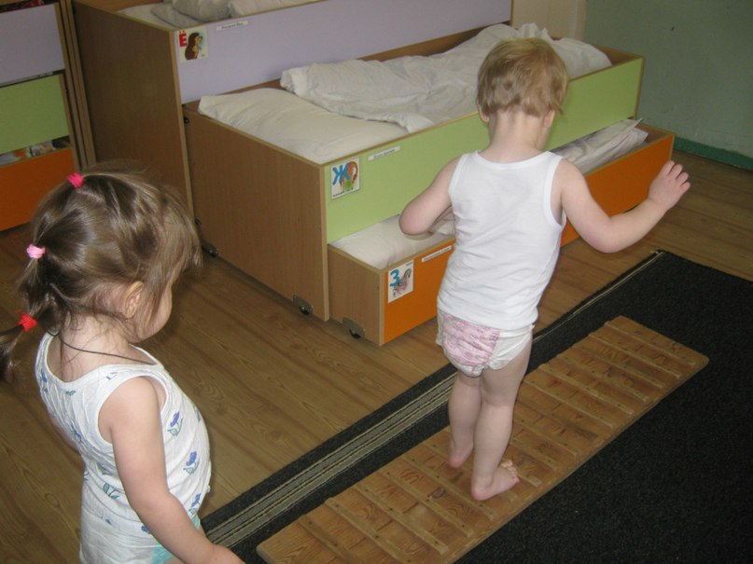
И далее, далее, далее…….

Slide 15
Спасибо
за внимание))))))

